Slide 1
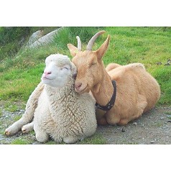
Schapen en geiten
Marieke van Melis, Marjan Schooltink, Iris Meuzer

Slide 2
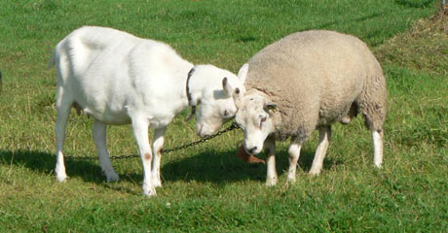
Hoe meet je de gezondheid van de schapen en geiten?
Hoe herken je een gezond schaap of geit:
Heldere ogen
Schone oren
Vacht
Ontlasting
Noem minimaal 4controlepunten waar je op let met de normaalwaarden en wanneer is iets afwijkend?
Punt 1: houding
Punt 2: vacht/wol
Punt 3: slijmvliezen
Punt 4: klauwen

Slide 3
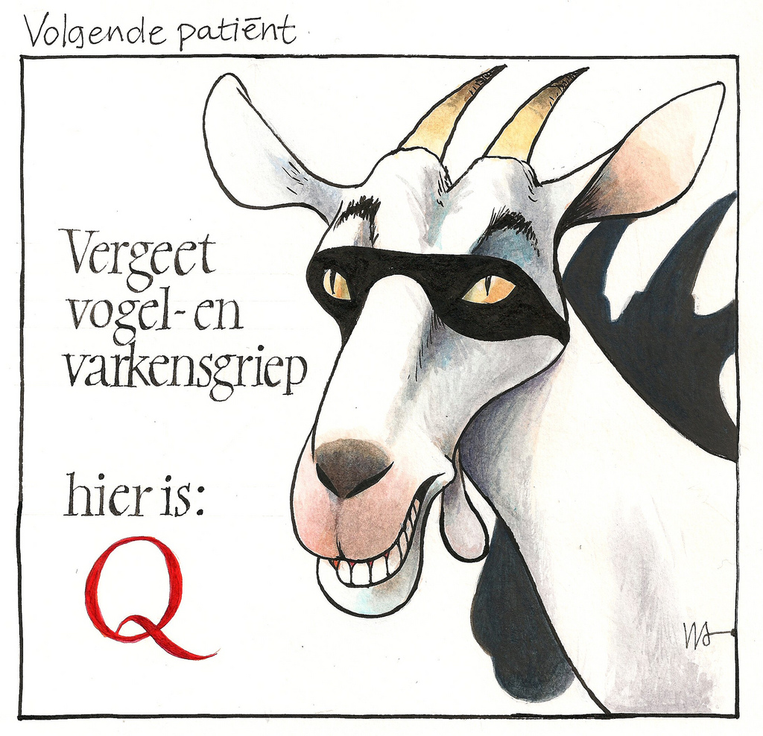
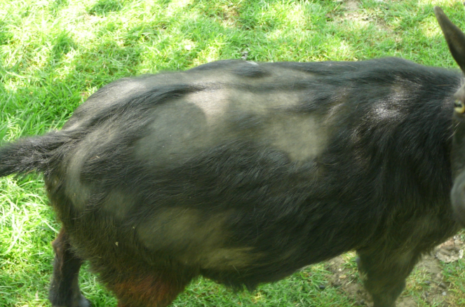
Noem minimaal 2 besmettelijke infectie ziekten
Q koorts
Zieke of doodgeboren lammeren
Raadpleeg uw dierenarts
uitmestverbod
Schurft
Mijt
jeuk

Slide 4
Noem 2 erfelijke aandoeningen
Microphthalmie
Blindheid
CL
Zooönose

Slide 5
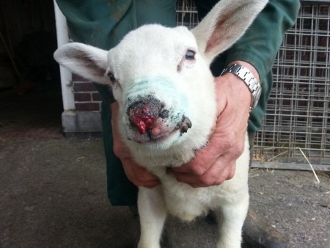
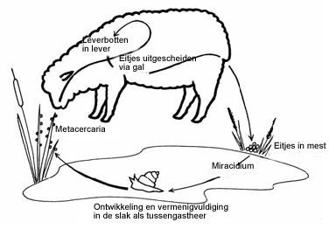
Noem 3 veelvoorkomende ziekten en afwijkingen
Zere bekjes
Huidzweren
kreupel
Blauwtong
Virusziekte
Koorts
Leverbot
Diarree
wormen

Slide 6
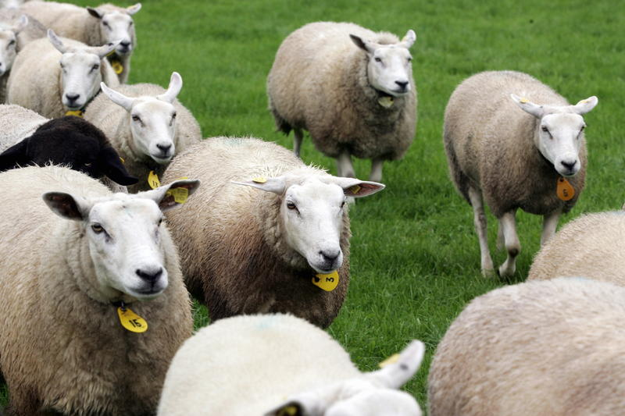
Wat is de gemiddelde levensverwachting van het dier?
Schaap: 15 tot 20
Geit: 10 tot 20

